Slide 1

CHÀO MỪNG CÁC EM ĐẾN VỚI
Môn: Tiếng Việt

Slide 2




Khởi động

Slide 3
bố
bộ
cô
cộ
bố
cổ cò

Slide 4


Slide 5



Slide 7

đ
d
d
e
đ
a
dẻ
đa

Slide 8



Slide 9
đ
d
d
e
đ
a
dẻ
đa
da
dẻ
dế
đá
đò
đổ

Slide 10
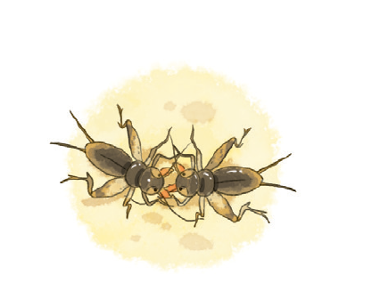
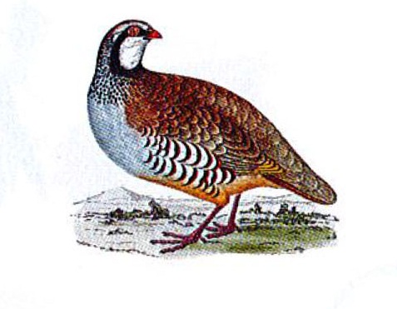

đá dế
đa đa
ô đỏ

Slide 11
d
đ
d
e
đ
a
dẻ
đa
da
dẻ
dế
đá
đò
đổ
đá dế
đa đa
ô đỏ

Slide 12


Slide 13
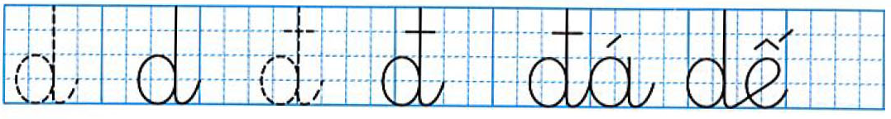
3
Tập vở

Slide 14
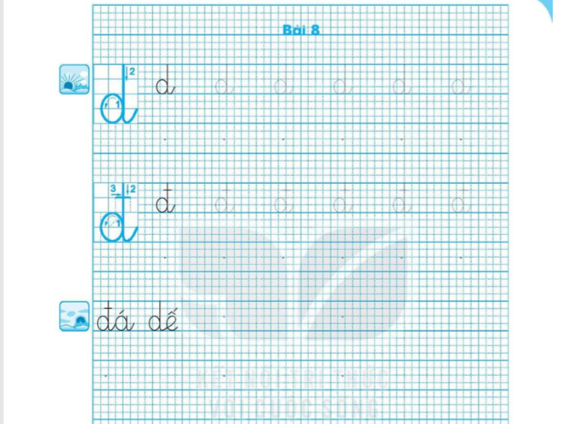

Slide 15


